Slide 1
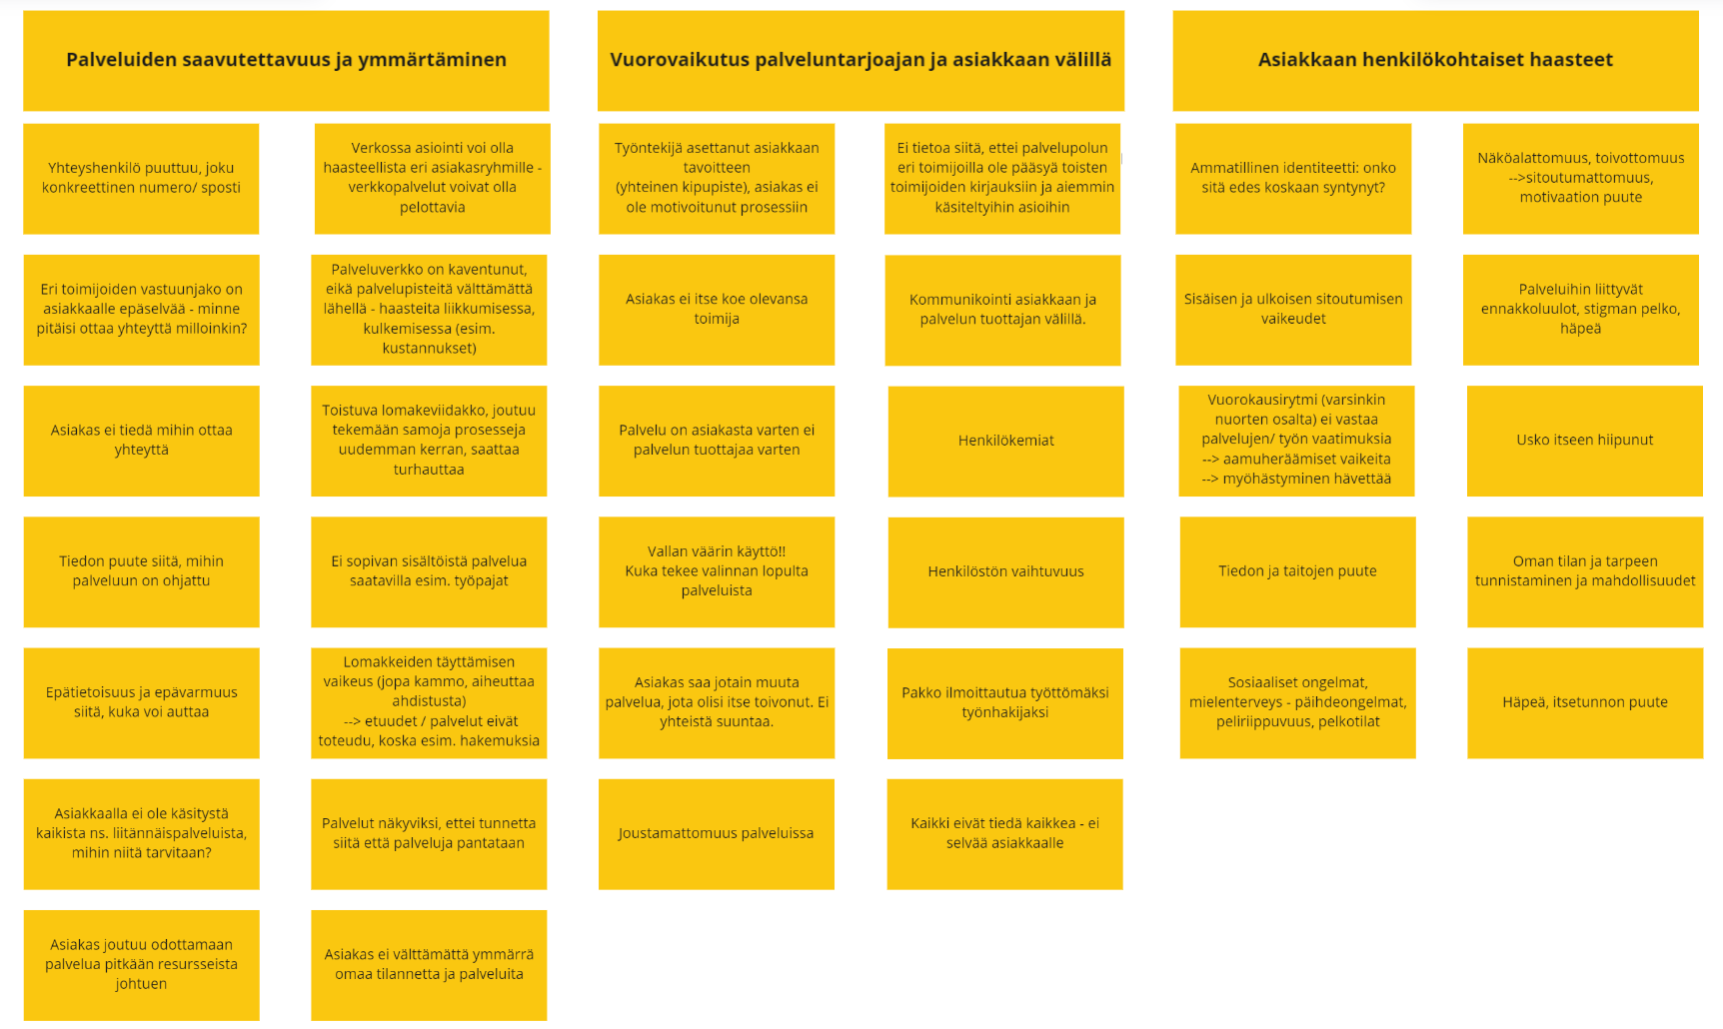
Asiakkaiden kipupistekartta

Slide 2
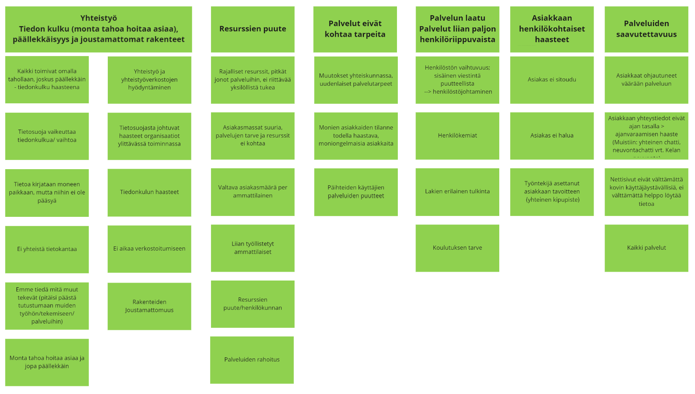
Palveluntuottajien kipupistekartta

